Slide 1
Mesure de resolution de LI/DG/SST.01
Partheepan SENTHILNATHAN Alexandre Moutardier, Nicolas Delerue

Slide 2
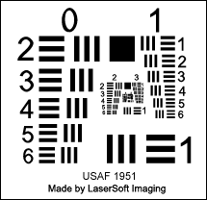
Méthodologie
Utilisation de la mire USAF 51 intégrée dans les bras des stations diagnostics.
Mesure du grossissement (pixels par mm) et de la résolution (capacité à distingué deux lignes proches l’une de l’autre (exprimée en lignes par mm, lp/mm).
Ne pas oublier que les cibles sont inclinées à 45º => grossissement et résolution ne sont pas uniformes sur la cible.

Slide 3
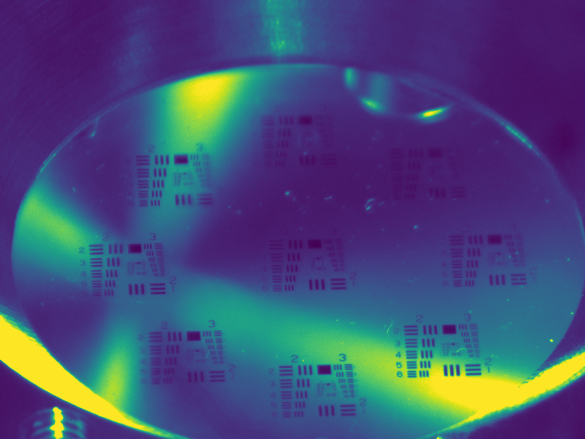
Résolution d’une mire :
(LI/DG/SST.01)
La résolution par cible :
Groupe : Elément Résolution
(lp/mm) (μm)
2 6 7 70
3 3 10 50
3 4 11 44
3 3 10 50
3 3 10 50
3 3 10 50
3 1 8 62
2 6 7 70
3 2 9 56
lp/mm = nombre de paire de ligne par mm
1 : 70um
2 : 50um
8 : 70um
9 : 56um
7 : 62um
3 : 44um
4 : 50um
6 : 50um
4 : 50um
5 : 50um

Slide 4
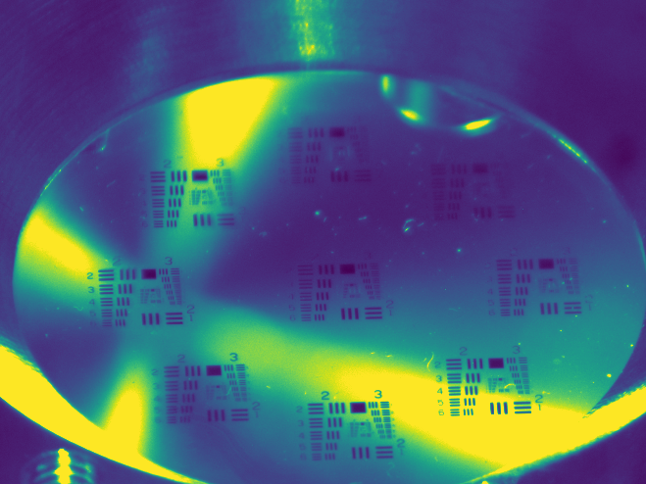
Autre exemple de résolution : (LI/DG/SST.01)
La résolution par cible :
Groupe : Elément Résolution
(lp/mm) (μm)
2 6 7 70
3 3 10 50
3 4 11 44
3 3 10 50
3 3 10 50
3 3 10 50
3 1 8 62
2 6 7 70
3 2 9 56
Lp/mm = nombre de paire de ligne par mm
1 : 70um
2 : 50um
8 : 70um
9 : 56um
7 : 62um
3 : 44um
4 : 50um
6 : 50um
5 : 50um

Slide 5
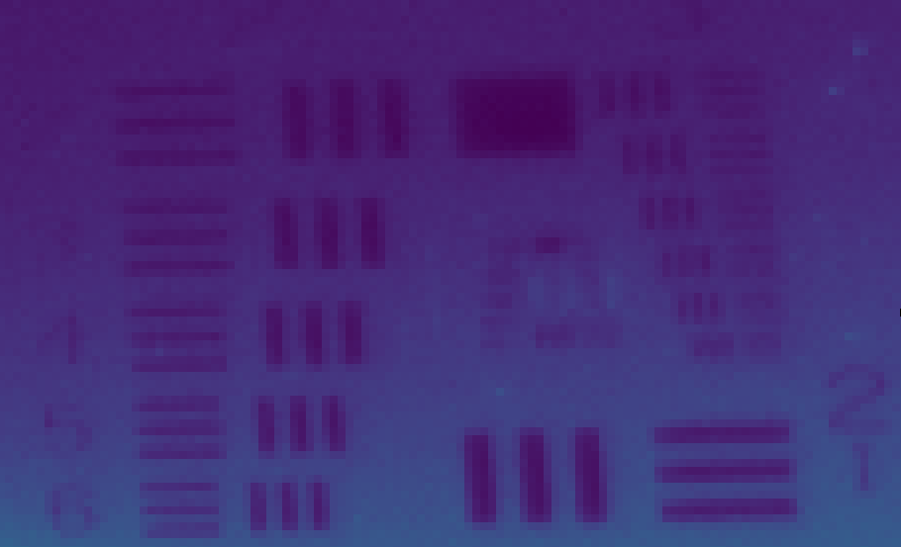
Taille réelle de l’image :
On calcul d’abord la taille d’un pixel à partir de la valeur de la résolution d’une cible. Ici on prend la cible de centre, le groupe 2, élément 1 :
La largeur d’une ligne = 125 μm
Vertical : 3 px = une ligne
Horizontal : 4 px = une ligne
Ainsi, on a : 1 px vertical = 40 μm
1 px horizontal = 30 μm
La taille réelle de l’image :
Vertical : 20 mm
Horizontale : 20 mm
Avec une résolution : 7 lp/mm
70 μm

Slide 6
Conclusion
Le grossissement au centre de l’image est de 40um par pixel verticalement et 30um par pixel horizontalement.
La resolution varie de 50um en bas de l’image à 70um en haut de l’image.
Le grossissement peut être changé sur demande mais un grossissement plus grand ne permettra pas de voir tout l’écran.

